Slide 1
1度の和音は
と
と

Slide 2
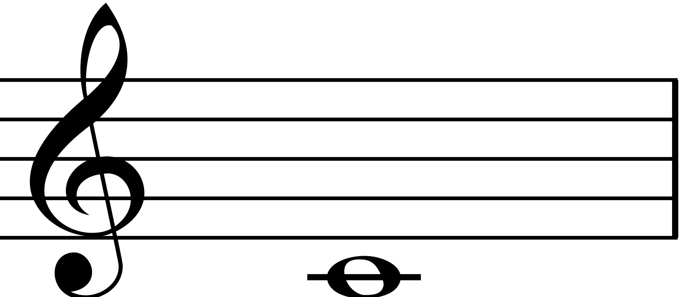
1度の和音は
ド
と
と

Slide 3
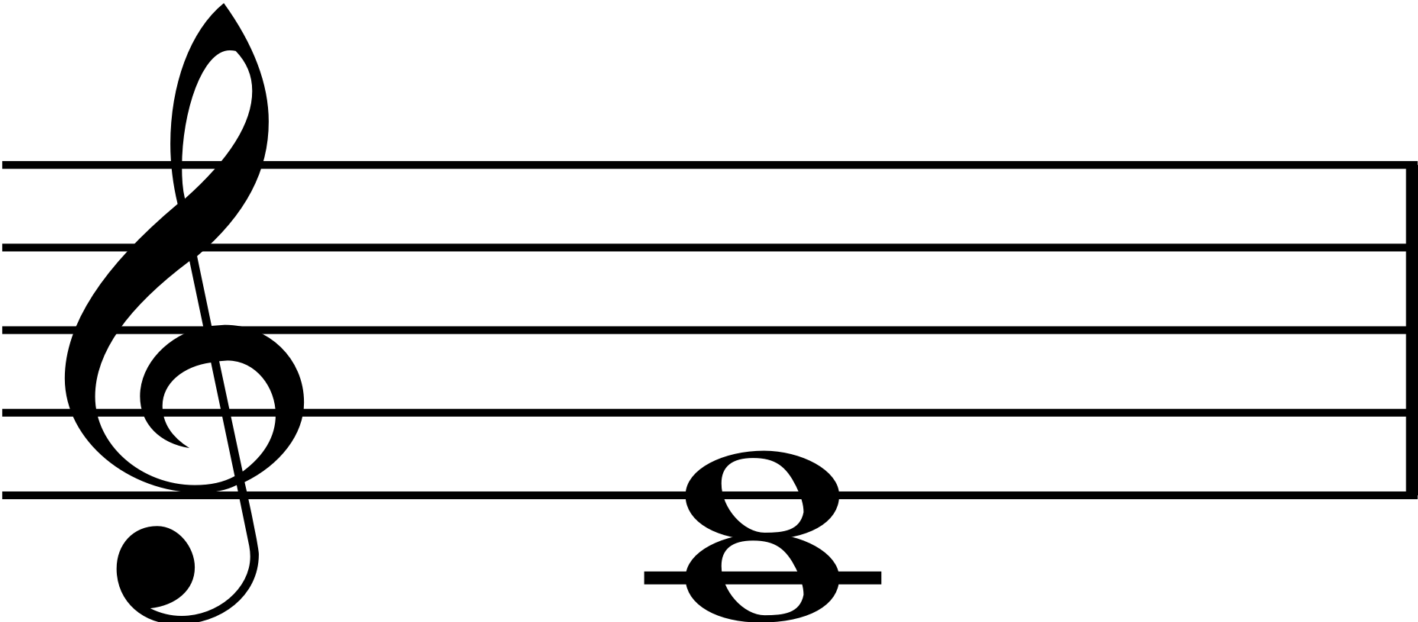
1度の和音は
ド
と
ミ
と

Slide 4
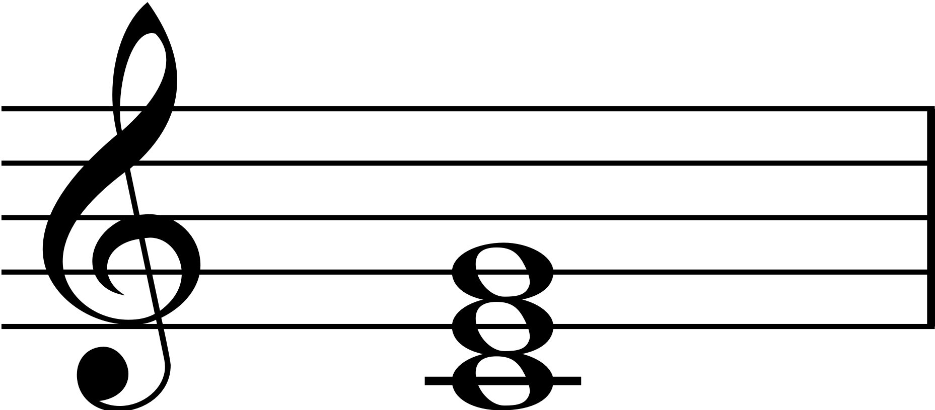
1度の和音は
Ⅰ
ド
と
ミ
と
ソ

Slide 5
4度の和音は
と
と

Slide 6
4度の和音は
ド
と
と

Slide 7
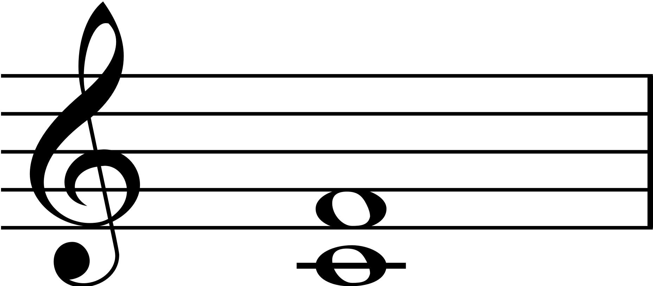
4度の和音は
ド
と
フ
と
ア

Slide 8
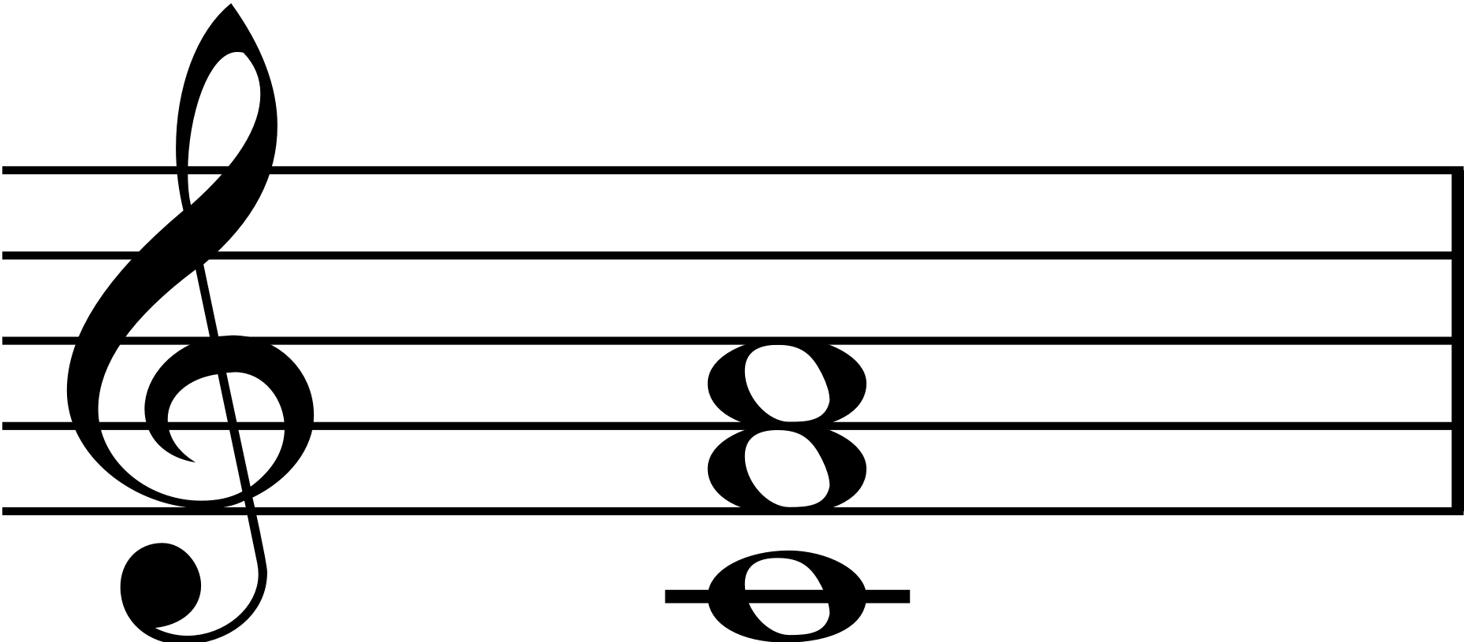
4度の和音は
Ⅳ
ド
と
フ
と
ラ
ア

Slide 9
5度の和音は
と
と

Slide 10
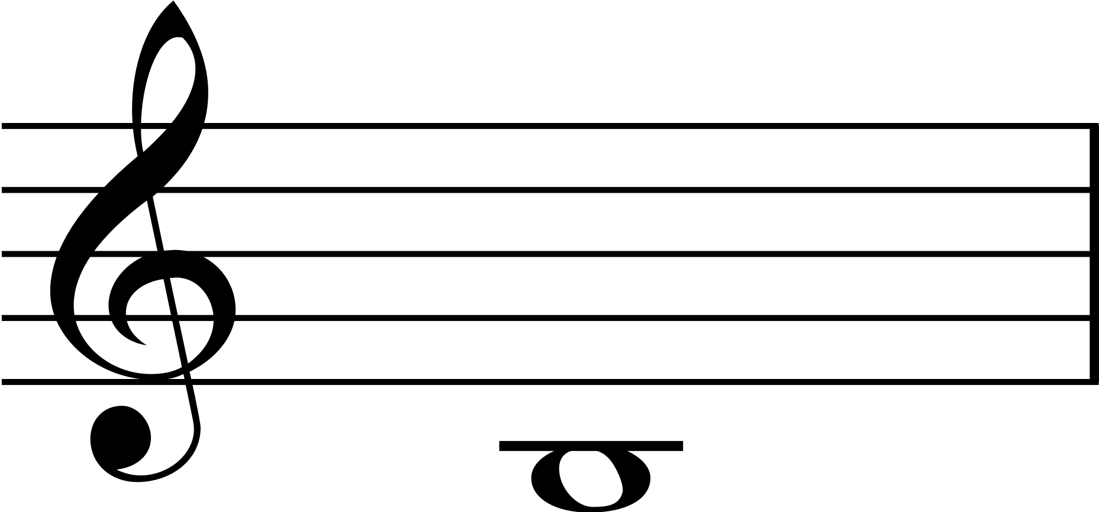
5度の和音は
シ
と
と

Slide 11
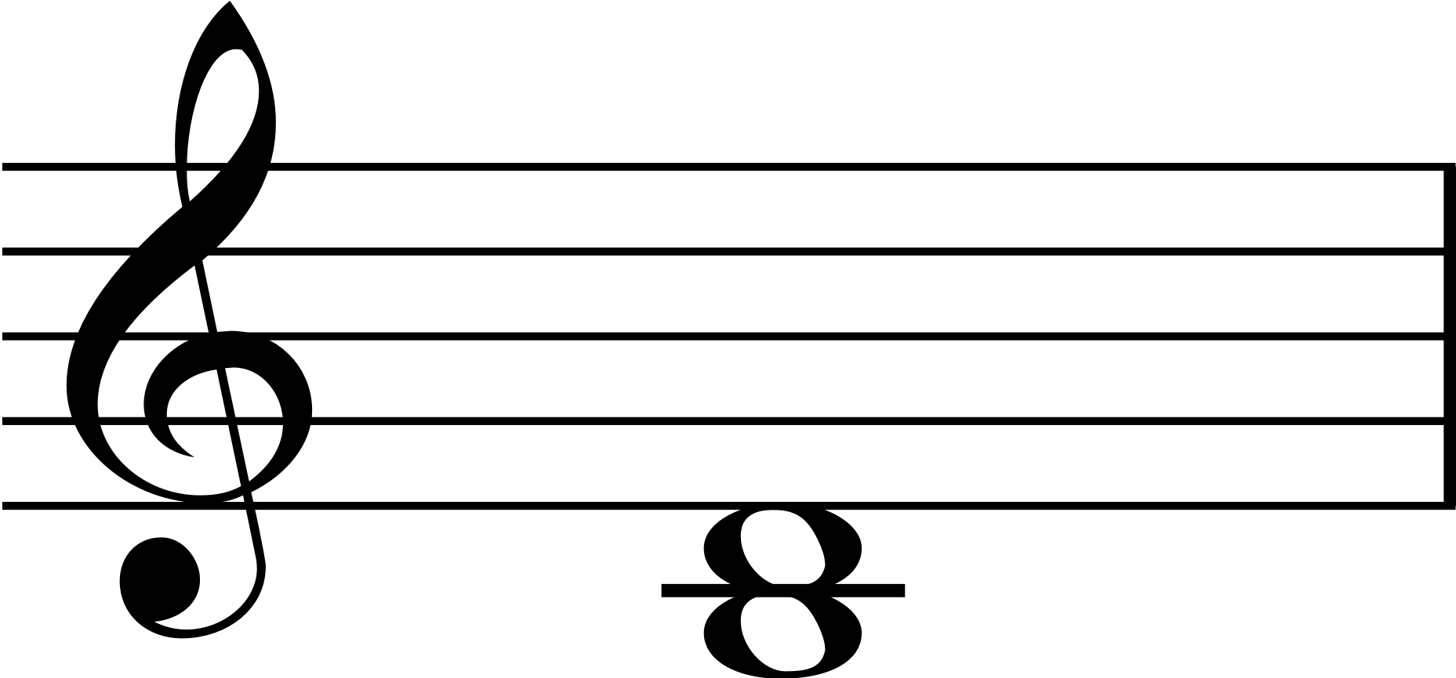
5度の和音は
シ
と
レ
と

Slide 12
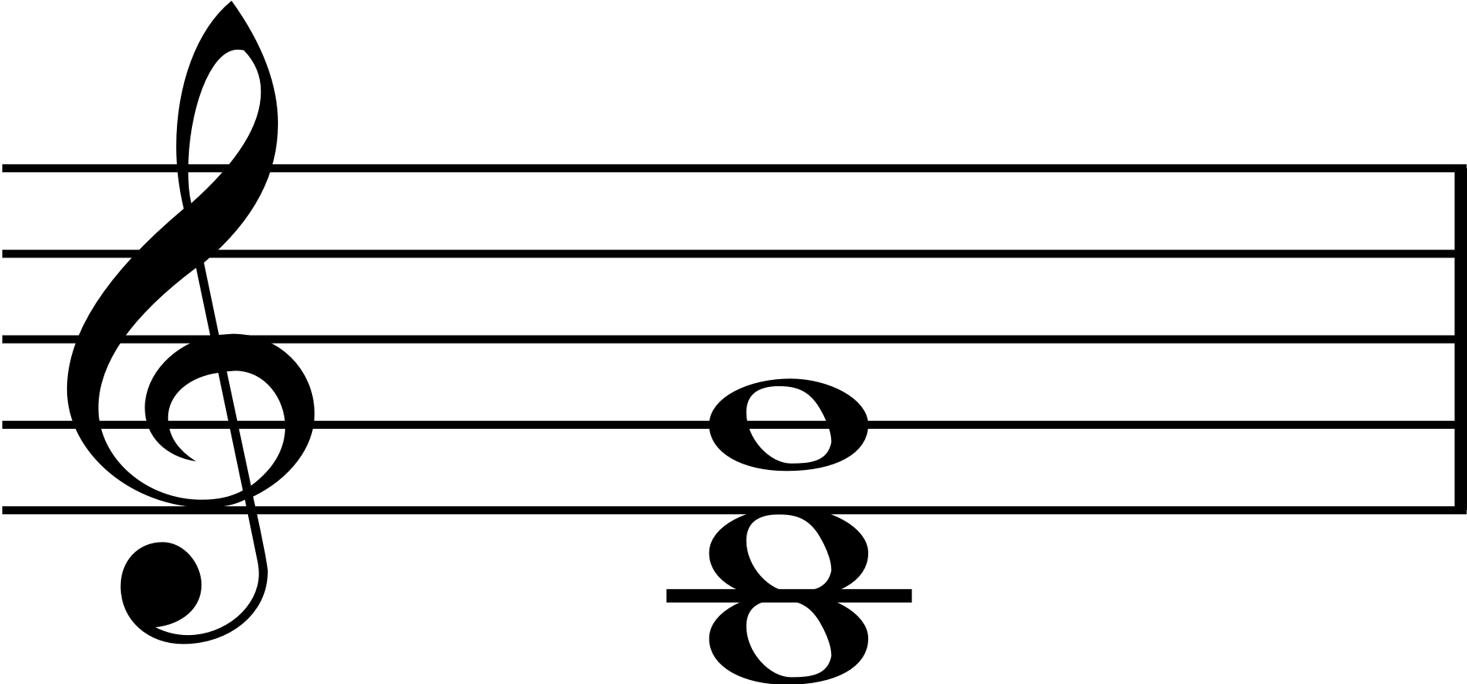
5度の和音は
Ⅴ
シ
と
レ
と
ソ

